Slide 1
Cuánto hay, cuándo reponer y de dónde vino
Análisis de compras y sistema Construct Inventory para Constructora Del Valle S.A.
Quiz #2, Gestión de Inventarios
Notes:
0:00 a 0:30. Presento el trabajo: analizamos las compras de una constructora mediana y construimos el sistema que controla lo que encontramos.

Slide 2
Tres áreas compran sin verse entre sí
73,1 %
Un insumo, varios nombres
El cemento aparece de tres formas en el ERP.
del gasto de octubre quedó fuera de contrato: ₡5 127 000 de ₡7 017 000
Órdenes repetidas
Dos pares de órdenes casi iguales en días seguidos.
Sin aviso de reposición
Arena y Block ya están bajo su punto de reorden.
Notes:
0:30 a 1:30. Constructora Del Valle tiene tres áreas que compran por su cuenta. El profesor define gasto fuera de contrato como comprar a otro proveedor o a otro precio. Con esa definición, seis de siete órdenes están fuera. Aclaro que eso no prueba un incumplimiento legal, porque no sabemos si hay exclusividad.

Slide 3
La fuga mayor depende de dos sospechas
También fraccionamiento
OC-1041 + OC-1042 = ₡2 580 000
OC-1050 + OC-1053 = ₡2 107 000
Cada par cruza el umbral de ₡2 000 000 sin que ninguna orden lo cruce sola. Una sospecha no confirma el hecho: requiere revisión.
Notes:
1:30 a 3:00. El sobreprecio demostrado es de 223 mil colones al mes. Si las órdenes sospechosas fueran duplicadas, el impacto sube a casi dos millones y medio. Al considerar una orden duplicada resto su sobreprecio para no contarlo dos veces. Lo importante: el mismo par de órdenes es sospechoso de duplicidad y de fraccionamiento, porque juntas exigirían la aprobación de Gerencia Financiera. La proyección anual multiplica un solo mes, así que es un orden de magnitud.

Slide 4
Arena y Block deben pedirse hoy
Material | d | Máx. | L | SS | PR | Stock | Estado
Arena (m³) | 6 | 10 | 2 | 8 | 20 | 14 | Reponer, prioridad 1
Block 12 × 20 × 40 | 600 | 900 | 4 | 1 200 | 3 600 | 2 800 | Reponer, prioridad 2
Varilla #3 | 120 | 160 | 5 | 200 | 800 | 850 | Vigilar
Cemento gris 50 kg | 40 | 55 | 3 | 45 | 165 | 190 | Vigilar
Con demanda máxima, ambos se agotan antes de que llegue el pedido. Arena va primero: está al 70 % de su punto de reorden y solo tiene un tercio de día de holgura con demanda normal.
Notes:
3:00 a 4:00. Aplicamos exactamente las fórmulas del documento. Solo Arena y Block están bajo el punto de reorden. Cemento y varilla todavía no, pero lo cruzan tras un día de demanda promedio. También evaluamos proveedores con matriz ponderada y recomendamos dos proveedores estratégicos: el detalle está en el informe.

Slide 5
El circuito de compra ahora se controla solo
Movimiento
Alerta
Requisición
Aprobación
Orden
Recepción
La salida actualiza el stock
Detecta el punto de reorden
Sugiere el proveedor más barato
El rol correcto, según el monto
Avisa si parece duplicada
Entra stock trazable
Aprobación por acumulado
Suma solicitudes similares de 15 días. Si juntas exigen un nivel mayor, aprueba ese nivel. Quien solicita nunca se aprueba a sí mismo.
Notes:
4:00 a 5:00. Elegimos la Opción 2, control de inventario, con una API propia. Cada paso del circuito es un control automático. Sumamos los cuatro puntos extra: dashboard, matriz de aprobación, pruebas automatizadas e integración, porque la alerta genera la requisición con el proveedor de menor precio.

Slide 6
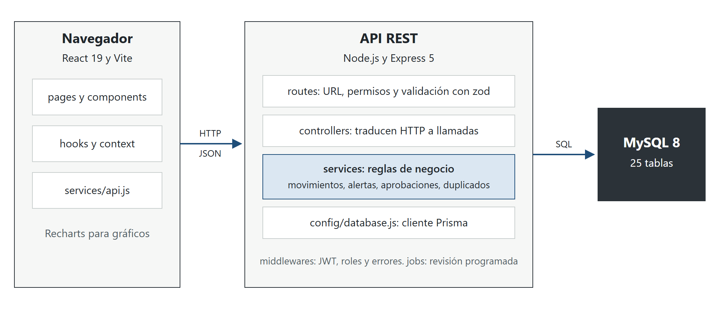
Capas separadas y conexión real a MySQL
Notes:
5:00 a 6:00. El navegador usa React. La API separa rutas, controladores y servicios: las reglas de negocio viven solo en los servicios. Prisma accede a MySQL y no hay datos en memoria. La seguridad incluye contraseñas con hash, tokens y autorización por rol. Las reglas se configuran en tablas, sin tocar el código.

Slide 7
El stock nunca se digita, se deriva
25
tablas normalizadas con llaves, índices y CHECK
Movimientos inmutables: un error se corrige con un ajuste justificado
Una salida no puede superar el stock, ni con dos usuarios al mismo tiempo
Una clave única evita registrar dos veces la misma operación
Auditoría de quién cambió qué, en la misma transacción
1
punto del código puede alterar un saldo
0
diferencias entre saldo y movimientos
Notes:
6:00 a 7:00. La decisión central: los movimientos son la fuente de verdad. La tabla inventario es solo un saldo derivado y el reporte de conciliación demuestra que coincide. La trazabilidad es documental: sabemos de qué orden vino cada entrada, pero no manejamos lotes físicos, y lo decimos claramente.

Slide 8
Demostración en vivo
1
Ver Arena y Block bajo su punto de reorden
4
Aprobar con el rol correcto; otro rol no puede
2
Registrar una salida de 30 sacos de cemento
5
Revisar las órdenes sospechosas y sus motivos
3
Ver la alerta y generar la requisición
6
Consultar la trazabilidad del cemento
Notes:
7:00 a 9:00. Sigo los seis pasos en el sistema. Inicio con el usuario de bodega, luego cambio a Jefatura de Compras para aprobar. Muestro que Gerencia Financiera no ve ese documento. Si falla la conexión, uso el video de respaldo. Antes de presentar, ejecutar npm run db:demo para dejar los datos iniciales.

Slide 9
Clasificar, controlar y trazar evita perder dinero sin notarlo
77 pruebas automatizadas contra MySQL, incluidas las cifras de la Parte A
Una clasificación común revela el volumen real y permite negociar
Aprendizaje: duplicidad y fraccionamiento pueden ser el mismo hecho
Notes:
9:00 a 10:00. Cierro con resultados verificables y lo que aprendimos. Gracias; quedo atento a las preguntas.

